Slide 1
ЗИМНИЕ
ЗАГАДКИ

Slide 2
НОЧЬ. ЗИМА.НА НЕБЕ ЗВЕЗДЫ.
ДЕТИ СПЯТ.СОВСЕМ УЖ ПОЗДНО.
МЕСЯЦ НА НЕБЕ-РОЖОК,
ВЫПАЛ БЕЛЕНЬКИЙ...

Slide 3
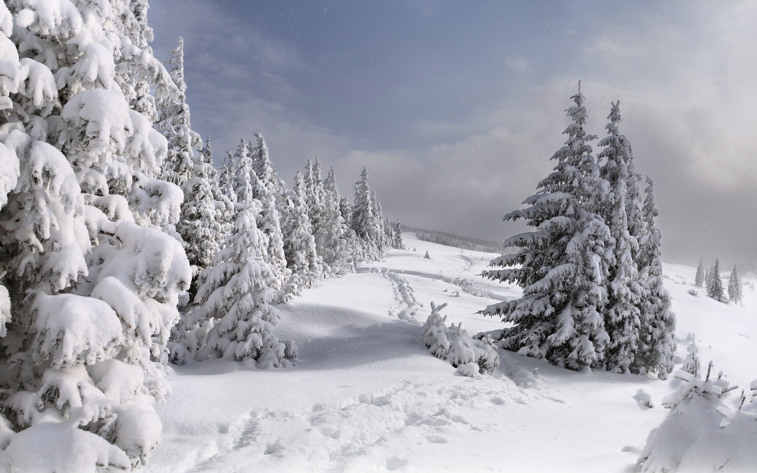

Slide 4
ЧЬИ РИСУНКИ НА ОКНЕ,
КАК УЗОР НА ХРУСТАЛЕ?
ЩИПЛЕТ ВСЯКОГО ЗА НОС
ГРОЗНЫЙ ДЕДУШКА...

Slide 5
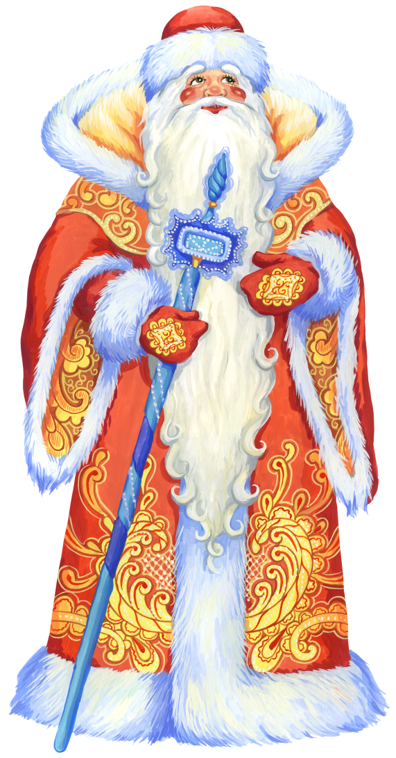

Slide 6
ЗИМОЙ В ЧАСЫ ВЕСЕЛЬЯ
ВИШУ НА ЯРКОЙ ЕЛИ Я.
СТРЕЛЯЮ СЛОВНО ПУШКА.
ЗОВУТ МЕНЯ...

Slide 8
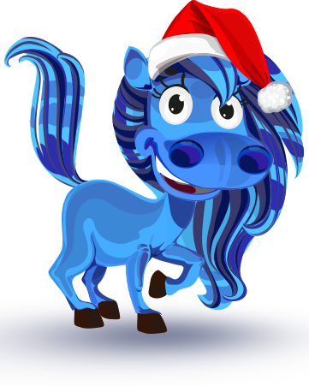
ЭТОЙ ПАЛКОЙ БЕЙ СМЕЛЕЕ,
ЧТОБ УДАР БЫЛ КАК ИЗ ПУШКИ.
ЭТА ПАЛКА ДЛЯ ХОККЕЯ,
И ОНА ЗОВЕТСЯ...

Slide 10
МЧУСЬ КАК ПУЛЯ Я ВПЕРЕД,
ЛИШЬ ПОСКРИПЫВАЕТ ЛЕД
ДА МЕЛЬКАЮТ ОГОНЬКИ.
А НЕСУТ МЕНЯ...

Slide 11
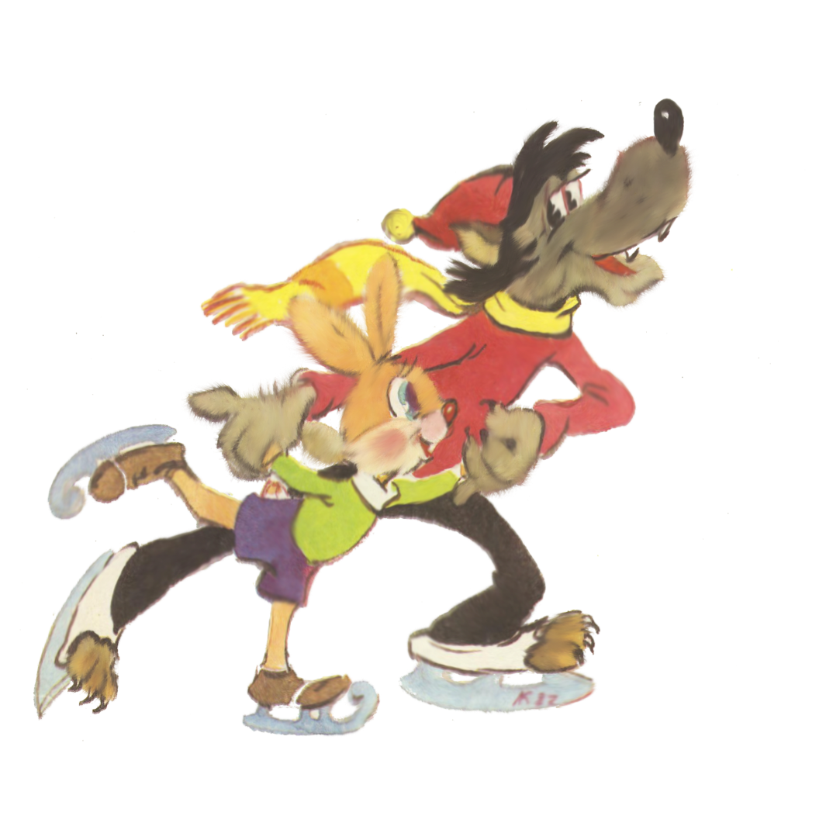

Slide 12
ВЗЯЛ ДУБОВЫХ ДВА БРУСКА,
ДВА ЖЕЛЕЗНЫХ ПОЛОЗКА.
НА БРУСКИ НАБИЛ Я ПЛАНКИ.
ДАЙТЕ СНЕГ! ГОТОВЫ...

Slide 13
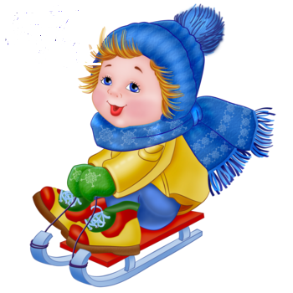

Slide 14
ЕДВА ПОВЕЯЛО ЗИМОЙ-
ОНИ ВСЕГДА СО МНОЙ.
СОГРЕЮТ ДВЕ СЕСТРИЧКИ.
ЗОВУТ ИХ...

Slide 16
ЭТО НЕ МЕДВЕЖЬЯ ЛАПА, НО КОЛЮЧА И МОХНАТА.
ДЕТИ, НЕУЖЕЛИ
ЭТО ЛАПА...

Slide 18
НОГ ОТ РАДОСТИ НЕ ЧУЯ,
С ГОРКИ СНЕЖНОЙ ВНИЗ ЛЕЧУ Я.
СТАЛ МНЕ СПОРТ РОДНЕЙ И БЛИЖЕ.
ПОМОГЛИ МНЕ В ЭТОМ...

Slide 19
